Slide 1

Ғажайып төрттік

Slide 2


Мақсаты: Оқушылардың биология пәні бойынша білім деңгейлерін байқап, пәнге деген қызығушылығын арттырып, оларды тапқырлыққа, алғырлыққа баулу мақсатында өткізу.

Slide 3

8-11сынып

Slide 4

1-кезең “Таныстыру”
2-кезең “Бәйге”
3-кезең “Ғажайып төрттік”
4-кезең “Жануарлар әлемі”
5-кезең “Өсімдіктер әлемі”
6-кезең “Тікелей сұрақтар”

Slide 5
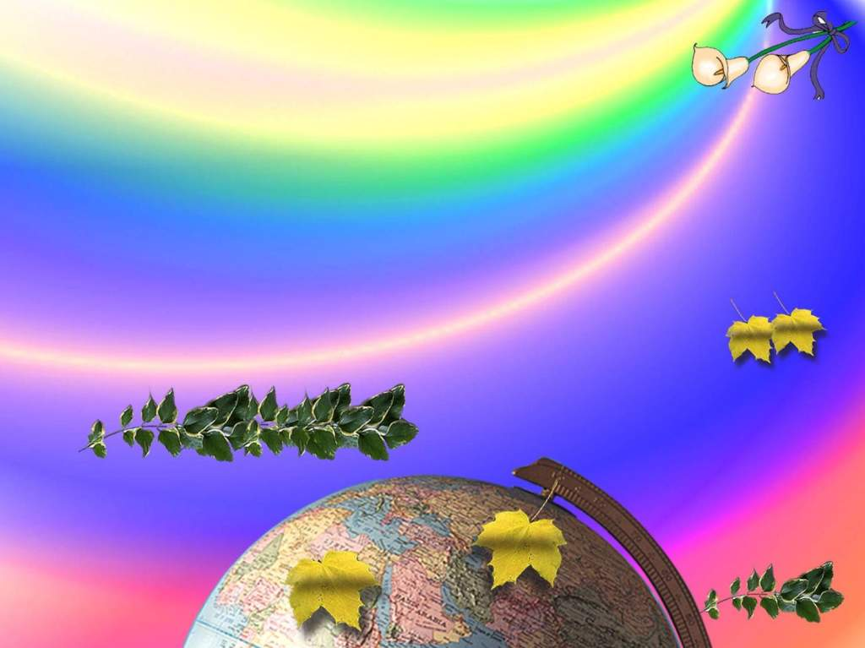
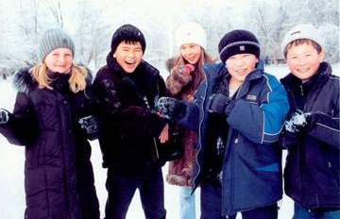
1-кезең “Таныстыру”

Slide 6
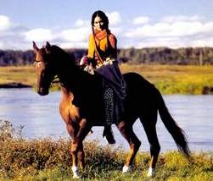
2-кезең “Бәйге”

Slide 7
Ботаника грек тілінен аударғанда қандай мағына береді?

Slide 8



2 – ші «Қызыл кітап» жарыққа шыққан жыл

Slide 9

Алматы мемлекеттік қорығы орналасқан жер?

Slide 10
Жасушаның шырынға толы бөлігі қалай аталады?

Slide 11
Шығу тегі, атқаратын қызметі бірдей жасушалар тобы қалай аталады?

Slide 12
Сабақтың түрлері?

Slide 13
Гүл бөлімдерін ата

Slide 14
Жасушаның құрылысын ата

Slide 15
Жануарлар ұлпаларының неше түрі бар?

Slide 16
Қалқанша безі гормоны жетіспегенде қандай аурулар пайда болады?

Slide 17
Адамның ми бөлімдерін ата?

Slide 18
Қаңқа бөлімдеріне нелер жатады?

Slide 19
Жорғалаушылардың жүрегі неше бөлімді
және оларды ата

Slide 20
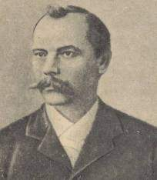
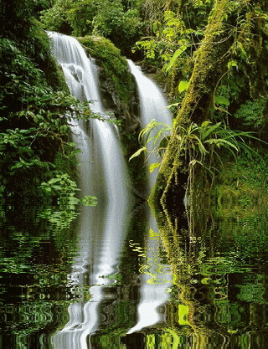
3-кезең “Ғажайып төрттік”
Ғалымдар Табиғат таңғажайыбы Ең,ең,ең Әртүрлі сұрақтар
10
10
10
10
20
20
20
20
30
30
30
30

Slide 21
Ғалымдар10
1920-1930 жылдары «Өсімдіктану» оқулығын жазған ғалым?

Slide 22
Ғалымдар 20
Өсімдіктер туралы «Қазақстан Республикасының Қызыл кітабын» жазған ғалымдар

Slide 23
Ғалымдар 30
Фотосинтезде хлорофилдің рөлін алғаш сипаттаған ғалым?

Slide 24
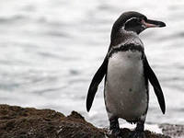
Табиғат таңғажайыбы 10
Галапагос пингвині туралы не білеміз

Slide 25
Табиғат таңғажайыбы 20
Балықтын жасын қалай анықтайды

Slide 26
Табиғат таңғажайыбы 30
Үйеңкі неде жылайды?

Slide 27
Ең,ең, ең 10
Ең биік сүтқоректі

Slide 28
Ең,ең, ең 20
Ең ақылды теңіз жануары

Slide 29
Ең,ең, ең 30
Құрлықтағы ең үлкен жануар

Slide 30
Әртүрлі 10
Суретте берілген асқорыту мүшесінің бір бөлігі қарын қай жануардың қарыны болып табылады?

Slide 31
Әртүрлі 20
Тіршілігінде демтүтік арқылы тыныс алатын жануарды ата

Slide 32
Әртүрлі 30
Берілген қанайналым жүйесі қай жануарға тән?

Slide 33
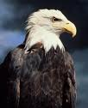

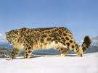

4-кезең “Жануарлар әлемі”

Slide 34
Су түбінде тіршілік ететін жануардың дене пішіні шатыр немесе өсімдік гүлі тәрізді, ал оның денесі сәулелі симметриялы. Бұл қай жануар

Slide 35
Өзінің жалған аяқтары арқылы қозғалатын бұл жануардың сыртын бақалшақ қаптап тұрады. Бұл қай жануар?

Slide 36
Оңтүстік америкада тіршілік ететін бұл жануар көбіне бунақденелілермен қоректенеді. Ал оның қалың терісі осы бунақденелілердің шағып алуынан сақтайды. Бұл қай жануар?

Slide 37
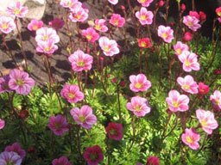
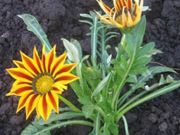
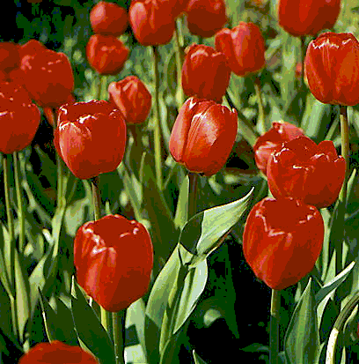
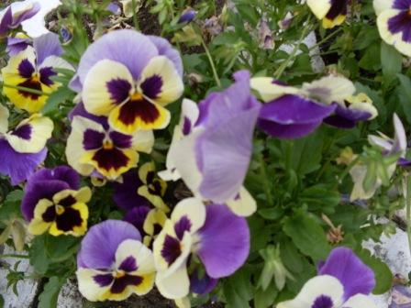
5-кезең “Өсімдіктер әлемі”

Slide 38
Бұл өсімдік әлемдегі ең үлкен гүлді ашады. Гүлдің диаметрі 1 метрден асады. Жыртқыш болып келетін бұл өсімдік қалай аталады

Slide 39
Барлық мүшесі 7 саннан тұратын өсімдік

Slide 40
Бұл мәдени өсімдік.Пайда болуы адамзат мәдениетінің қалыптасуымен тығыз байланысты?

Slide 41
6-кезең “Тікелей сұрақтар”

Slide 42


Қатысқандарыңызға
рахмет!

